Slide 1
ひとり暮らしの 快適空間
ワーク ７
あなたの暮らしを素敵に表現
その１．物件の平面図を描こう

Slide 2
広さと長さの基本
一般に一坪（1.8×1.8$≒$3.3㎡）は畳２枚分と考えて進めます
90
180
単位：cm
180
一畳
一畳
一坪
９０㎝を半間、１８０㎝を一間というんだよ
はんげん
いっけん

Slide 3
95.5
91
88
85
京
間
・
本
間
中
京
間
江
戸
間
団
地
間
191
182
176
170
単位：cm
畳のいろいろ

Slide 4
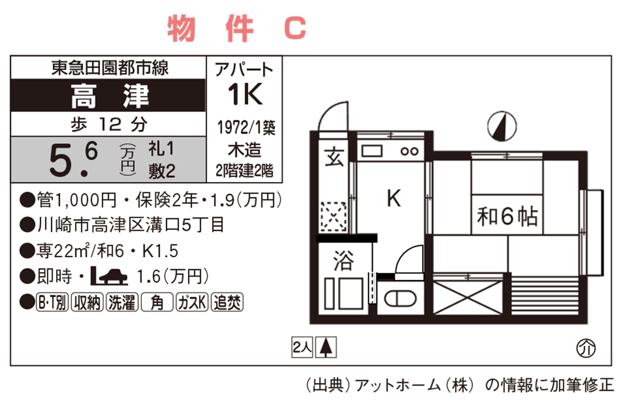
まずは和室タイプの物件Ｃから描いてみましょう
N

Slide 5
専有面積から畳の枚数を計算します
１坪≒畳２枚≒３．３㎡
ですから・・・
22 ㎡ ÷ 3.3 × 2 ≒ 13.3枚

Slide 6
まずは６畳間から
描くと簡単です。
２マスで畳１枚
こんな
建築方眼に下書きすると便利よ。
建築方眼

Slide 7
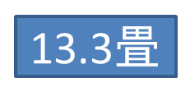
玄
流し台
６畳
出窓
キッチン
床の間
Ｋ
押入
団地間
トイレ
トイレ | 90×135
風呂 | 180×135
玄関 | 入口幅90
押し入れ | 奥行90×180
クローゼット | 奥行60×幅
流し台 | 奥行60×幅
N
浴室
浴

Slide 8
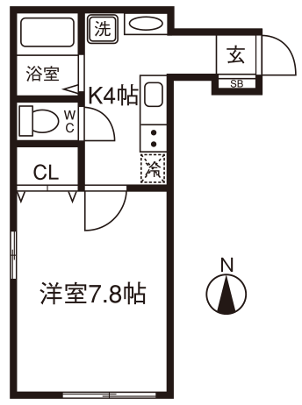
次は洋室タイプの物件Aを 描いてみましょう
うーんから
どこから描けば いいのかな？

Slide 9
まずは専有面積から畳の枚数を計算します
１坪≒畳２枚≒３．３㎡
ですから・・・
２５．６３㎡÷３．３×２≒１５．５枚

Slide 10
Ｋ４畳
洗
トイレ 90×145
玄
風呂 180×145
ｸﾛｰｾﾞｯﾄ 90×145
キッチン ４畳
洋間 ７.８畳
洋室7.8畳
１５．５畳

Slide 11
おおよその図面が理解できましたね
畳の枚数がほぼあっていれば合格
窓の位置・壁やドアに
注意して描きましょう
方位も忘れずに

Slide 12
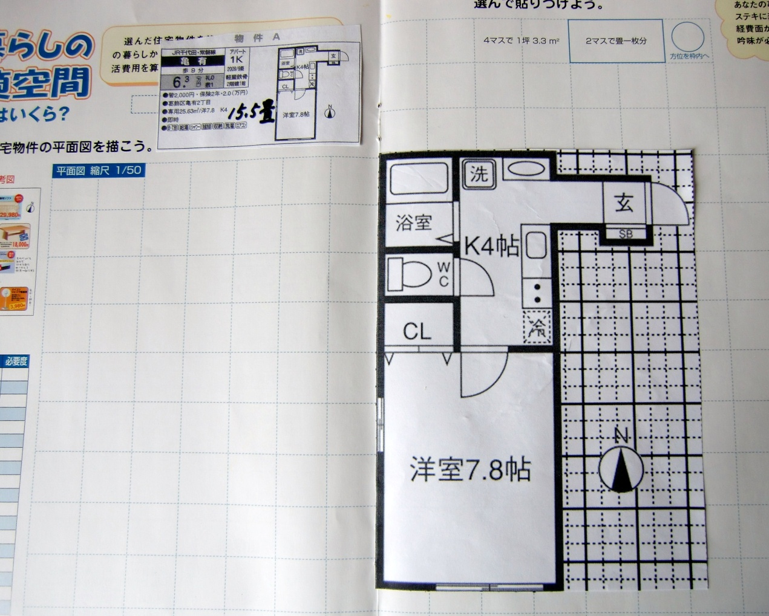
ワークに選んだ物件情報を貼り、
下書きした平面図を描きましょう
物件情報貼付
畳数を記入
方位を記入
ワークの縮尺は１／５０だから簡単に描けるよ

Slide 13
ひとり暮らしの 快適空間
あなたの暮らしを素敵に表現
その２．新生活用品はいくら？

Slide 14
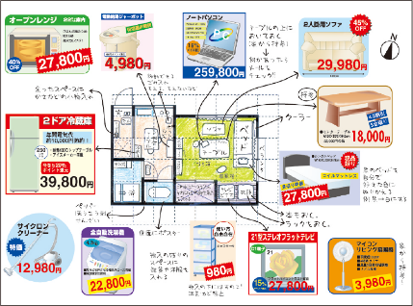
広告・チラシを集めよう
住宅情報誌は進路室に予約
広告は、値段やサイズの分かるものを切り取るのが大事だよ

Slide 15
Excelで新生活用品の
費用計算やレイアウトを
したいときはクリック！
新生活用品の
費用計算
すまいの
レイアウト

Slide 16
あなたが必要だと思う 新生活用品をリストアップしてみよう
使える予算は
どのくらい？
家電・家財道具リスト
物品名 | 値段 | 必要度
合計金額 |  | 円
あなたの
冷凍冷蔵庫
１７，８００
Ａ
ノートパソコン
１２６，５００
Ａ
電子レンジ
２３，９００
Ｂ
３３，９００
洗濯機
３３，９００
Ａ
ベッド
Ｃ
机
Ｃ
テレビ
２４，８００
Ｅ
必要度記号
Ａ：必ずいるので買う
Ｂ：余裕があれば買う
Ｃ：あるから買わない
Ｄ：もらう
Ｅ：ほしいが無理
Ｆ：やっぱりいらない

Slide 17
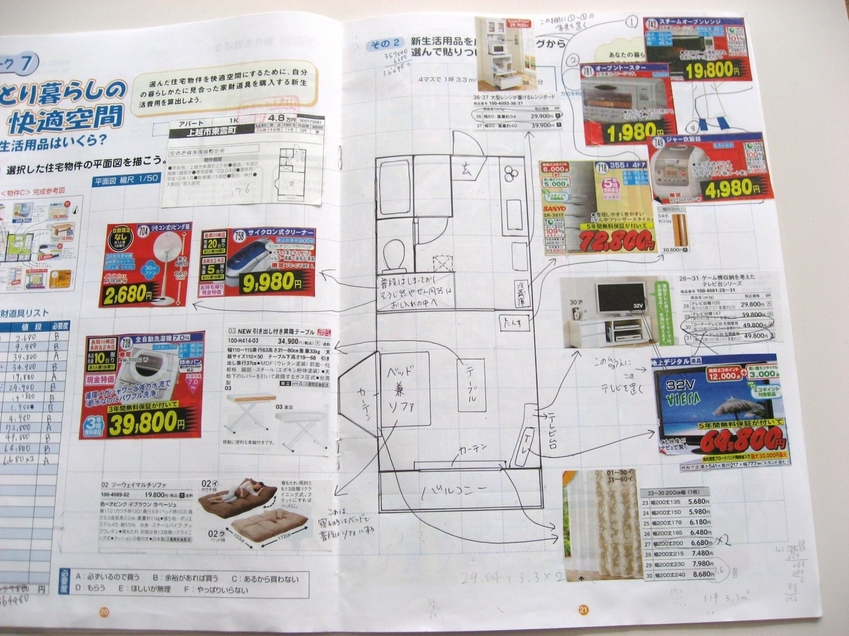
広告やカタログから選んだ
新生活用品を貼り付けよう
位置や寸法をよく考えてね
ワーク３にも記入

Slide 18
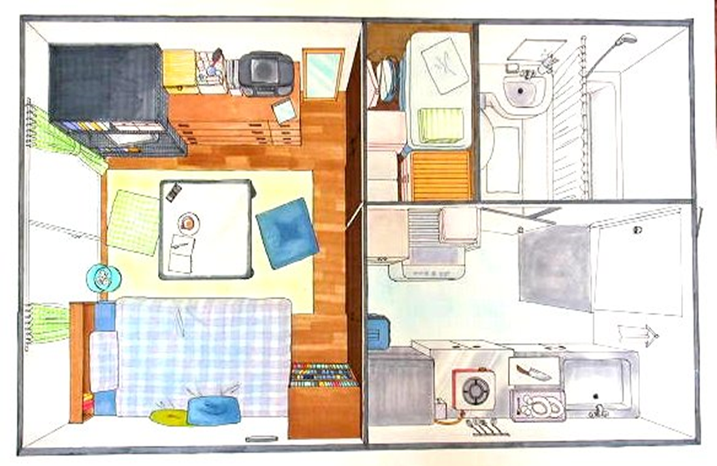
選んだお部屋に
仮想居住してみよう
できる人は鳥瞰図を書いてみるといろいろ気が付いて面白いよ

Slide 19
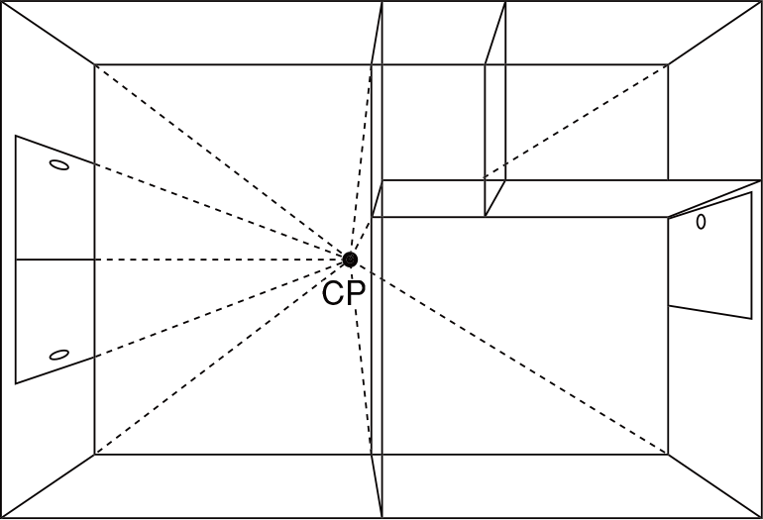
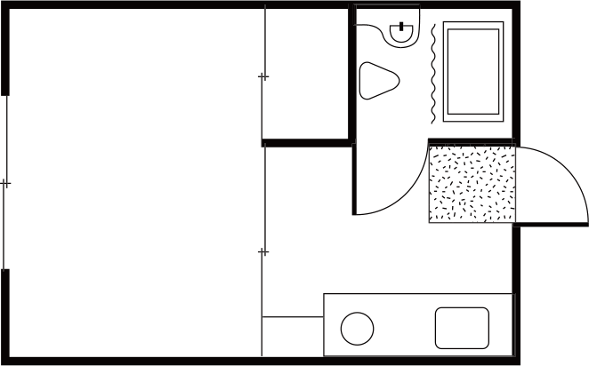
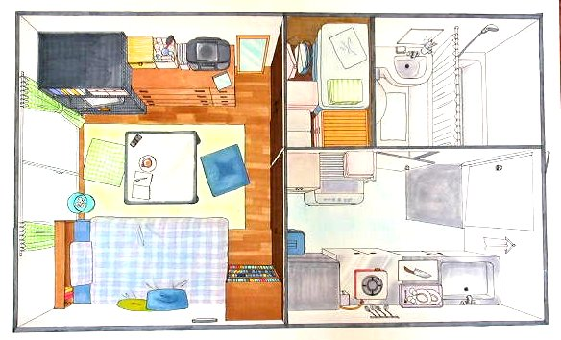
鳥瞰図にするには
図の中心にチェックポイントをとるのがコツよ

Slide 20
あなたの新生活
イメージできましたか
おしまい
©金融経済教育推進機構2024
授業での使用を除き、無断転載を禁じます。

